Slide 1
Herramientas para el cuidado
de equipos

Slide 2
¿De qué hablamos cuando nos referimos al cuidado de equipos?

Slide 3
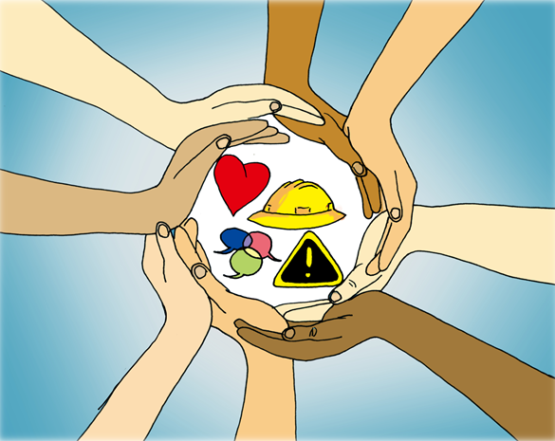

Slide 4
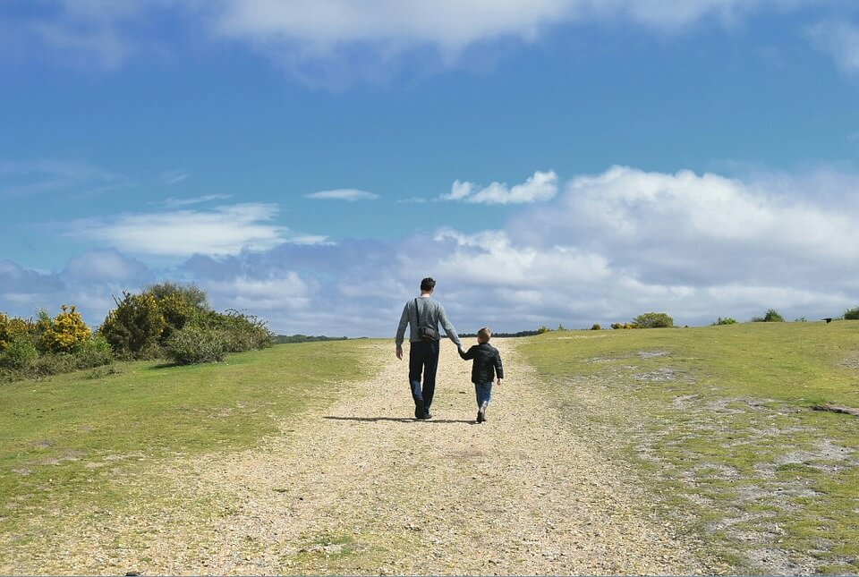

Slide 5
Técnico
Relacional

Slide 6
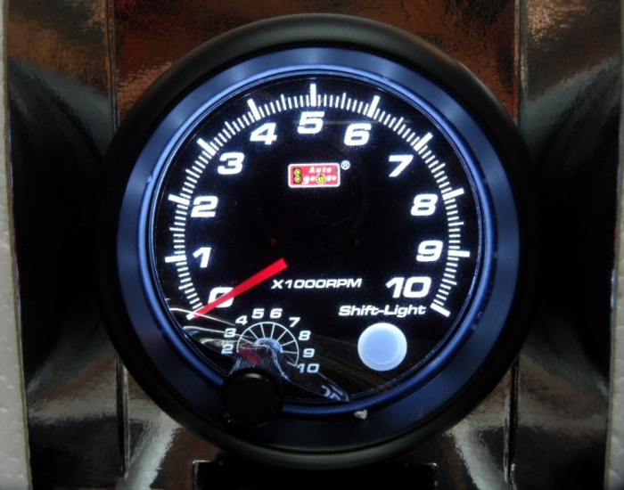

Slide 7
¿A quiénes cuidan ustedes en la vida?

Slide 8
Un momento significativo en
que cuidaste a alguien

Slide 9
Un momento significativo en
el que te sentiste cuidado por otro

Slide 10
¿Qué acciones de cuidado
realizas en tu mundo laboral?

Slide 11
Somos seres sociales;
el cuidado lo construimos con otros en las conversaciones

Slide 12
Cuidado de uno mismo (Me cuido)
Cuidado a otros (Te cuido)
Recibir cuidado (Me cuidas)
Cuidado Mutuo (Nos cuidamos)

